Slide 1
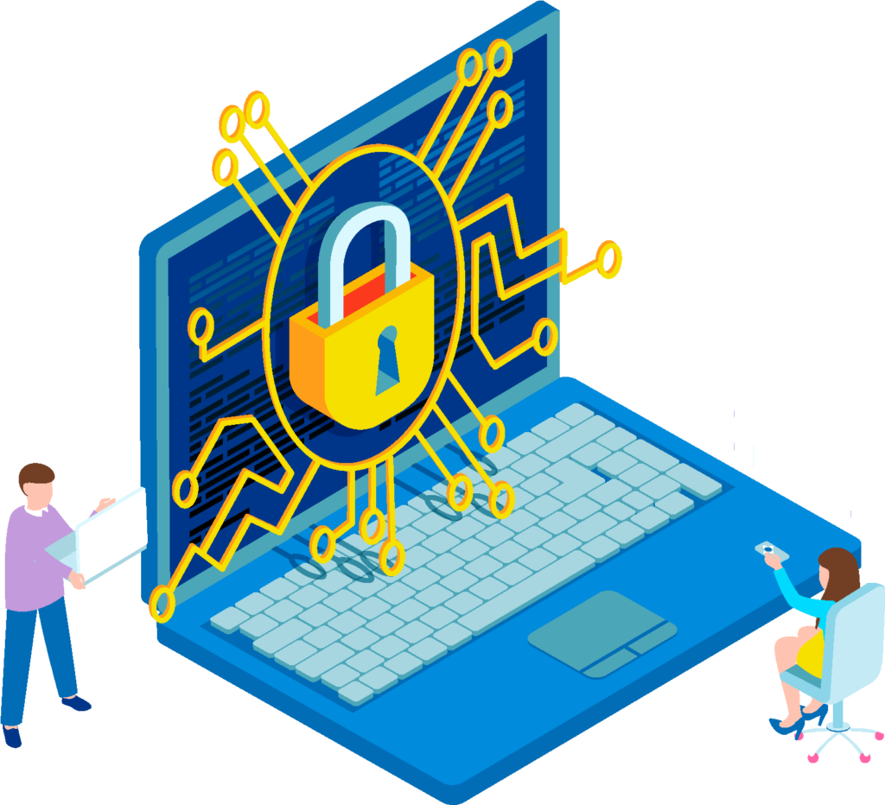
Ψηφιακή ασφάλεια – Ασφάλεια τραπεζικών συναλλαγών μέσω Διαδικτύου και κοινωνικών δικτύων
Οικοδόμηση ψηφιακής ανθεκτικότητας από την κατασκευή της ψηφιακής ευημερίας και την ασφάλεια προσβάσιμες σε όλους 2022-2-SK01-KA220-ADU-000096888

Slide 2
Sub-section 3: Internet Banking and Social Networks Security
ΠΕΡΙΕΧΟΜΕΝΟ
Διαδικτυακή τραπεζική
Υπέρ και κατά της τραπεζικής μέσω Διαδικτύου
Υπέρ και κατά των Κοινωνικών Δικτύων
Ασφάλεια Κοινωνικών Δικτύων Συμπεράσματα
Βέλτιστες πρακτικές - Ασφάλεια τραπεζικών συναλλαγών μέσω Διαδικτύου
Καλές πρακτικές - Ασφάλεια των Κοινωνικών Δικτύων
Κοινωνικά Δίκτυα
Internet banking security conclusions

Slide 3
Διαδικτυακή τραπεζική
Η τραπεζική μέσω διαδικτύου είναι γνωστή με πολλές άλλες ονομασίες όπως web banking, net banking και online banking, η οποία επιτρέπει στους πελάτες να πραγματοποιούν συναλλαγές χρησιμοποιώντας ένα πρόγραμμα περιήγησης στο διαδίκτυο σε επιτραπέζιες και κινητές συσκευές και σε εφαρμογές για κινητά τηλέφωνα.
Η διαδικτυακή τραπεζική προσφέρει στους πελάτες σχεδόν κάθε υπηρεσία που παραδοσιακά διατίθεται μέσω ενός τοπικού υποκαταστήματος, συμπεριλαμβανομένων των καταθέσεων, των μεταφορών και των ηλεκτρονικών πληρωμών λογαριασμών.
Η διαδικτυακή τραπεζική επιτρέπει ουσιαστικά στους πελάτες να διαχειρίζονται τα χρήματά τους με ηλεκτρονικά μέσα, εξαλείφοντας την ανάγκη να μπαίνουν φυσικά σε ένα τραπεζικό κατάστημα.
Παρά κάποιες ανησυχίες σχετικά με την ασφάλεια της τραπεζικής μέσω διαδικτύου, οι περισσότεροι άνθρωποι βασίζονται σε μεγάλο βαθμό στην ευκολία της ηλεκτρονικής τραπεζικής.
Όμως, όπως και με τα περισσότερα πράγματα που μπορούν να γίνουν μέσω του διαδικτύου, υπάρχουν διάφορα πλεονεκτήματα και μειονεκτήματα.
Οι τράπεζες εγγυώνται ένα υψηλό επίπεδο κυβερνοασφάλειας του internet banking, αλλά είναι απαραίτητο και ουσιαστικό να τηρείται η ασφάλεια του online banking και από την πλευρά του πελάτη.

Slide 4
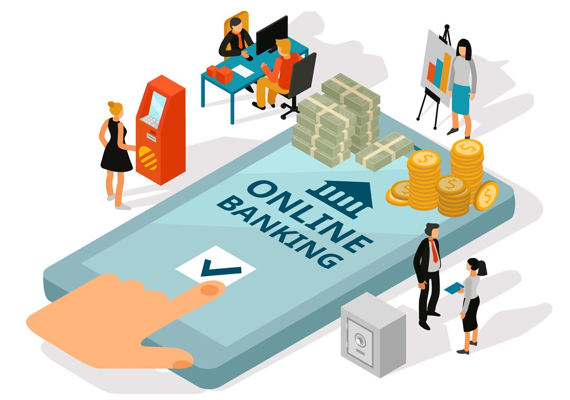
Πλεονεκτήματα τραπεζικής μέσω Διαδικτύου
24/7 πρόσβαση στους λογαριασμούς
Απλές πληρωμές λογαριασμών
Εύκολες μεταφορές κεφαλαίων
Άμεση πρόσβαση σε τραπεζικά αρχεία
Καλύτερος προϋπολογισμός
Καλύτερα επιτόκια και χαμηλότερες χρεώσεις
Περισσότερες δυνατότητες - μεγαλύτερη ποικιλία υπηρεσιών
Ακριβής διαχείριση χρημάτων

Slide 5
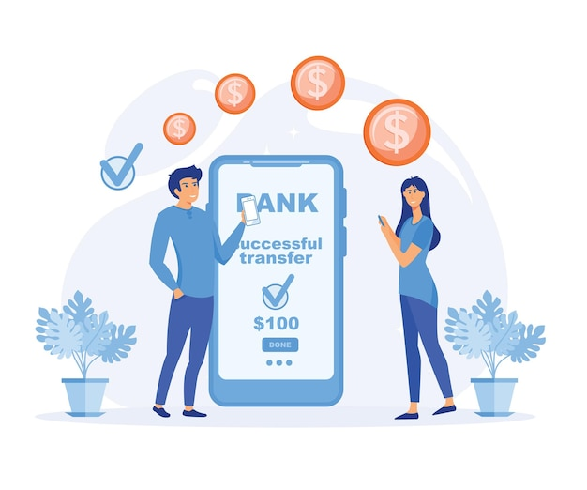
Μειονεκτήματα τραπεζικής μέσω Διαδικτύου
Η πλοήγηση στην ηλεκτρονική τραπεζική απαιτεί πρόσβαση στο Διαδίκτυο και βασικές δεξιότητες πληροφορικής, γεγονός που μπορεί να είναι περιοριστικό για μια ορισμένη ομάδα ατόμων.
Η ηλεκτρονική τραπεζική ενδέχεται να μην είναι σε θέση να χειριστεί μεγάλες ή πολύπλοκες συναλλαγές.
Με βάση τα πρωτόκολλα ασφαλείας, οι τράπεζες συχνά θέτουν όρια στο τι μπορούν να κάνουν οι πελάτες μέσω της διαδικτυακής τραπεζικής πύλης τους (ημερήσια όρια μεταφορών).
Η διαδικτυακή τραπεζική βασίζεται σε μια αξιόπιστη σύνδεση στο Διαδίκτυο, τυχόν προβλήματα σύνδεσης μπορεί να προκαλέσουν προβλήματα στη λειτουργικότητα της πύλης.
Οι τραπεζικές πύλες συντηρούνται συχνά ώστε να είναι ενημερωμένες και ασφαλείς, πράγμα που σημαίνει ότι ενδέχεται να σημειωθούν διακοπές στην παροχή υπηρεσιών.
Παρά τα υψηλά μέτρα ασφαλείας, η τραπεζική μέσω διαδικτύου εξακολουθεί να είναι ευάλωτη στο κυβερνοέγκλημα.

Slide 6
Πρακτικές ασφάλειας ηλεκτρονικών τραπεζικών συναλλαγών που πρέπει να ακολουθήσετε για να γίνετε ψηφιακά ανθεκτικοί Χρησιμοποιήστε μόνο τον επίσημο ιστότοπο και τις εφαρμογές της τράπεζας για να αποκτήσετε πρόσβαση στους λογαριασμούς.
Αποφύγετε να κάνετε κλικ σε συνδέσμους ηλεκτρονικού ταχυδρομείου που υποτίθεται ότι σας οδηγούν στην ιστοσελίδα μιας τράπεζας.
Πληκτρολογήστε απευθείας στο πρόγραμμα περιήγησης τη διαδικτυακή διεύθυνση της τράπεζας και βεβαιωθείτε ότι βρίσκεστε στον νόμιμο, ασφαλή ιστότοπο της τράπεζας.
Χρησιμοποιήστε την εφαρμογή Mobile banking που κατεβάσατε από τα επίσημα καταστήματα λιανικής πώλησης υλικού Google Play, App Store, App Gallery.

Slide 7
Χρησιμοποιήστε έναν ισχυρό και ασφαλή κωδικό πρόσβασης
Ένα από τα πιο βασικά και σημαντικά βήματα για την ασφάλεια του λογαριασμού σας στις ηλεκτρονικές τραπεζικές συναλλαγές είναι η χρήση ενός ισχυρού και ασφαλούς κωδικού πρόσβασης - μεγάλου, σύνθετου και μοναδικού.
να μην περιέχει προσωπικές πληροφορίες, όπως το όνομά σας, την ημερομηνία γέννησης ή τη διεύθυνσή σας,
να μην είναι ο ίδιος με οποιονδήποτε άλλο κωδικό πρόσβασης που χρησιμοποιείτε για άλλους λογαριασμούς ή υπηρεσίες,
θα πρέπει να περιλαμβάνει συνδυασμό κεφαλαίων και πεζών γραμμάτων, αριθμών και συμβόλων.
Εάν είναι διαθέσιμοι, χρησιμοποιήστε κωδικούς πρόσβασης μίας χρήσης για την επικύρωση μεταφορών, πληρωμών και αλλαγών.
Οι ιστότοποι παρέχουν τακτικά τη δυνατότητα να αποθηκεύετε τα δεδομένα πρόσβασής σας για ταχύτερη σύνδεση. Παρόλο που οι συσκευές σας είναι 100% απρόσιτες σε άλλους, αυτή η επιλογή δεν είναι ασφαλής.

Slide 8
Ενεργοποίηση ελέγχου ταυτότητας δύο παραγόντων/πολλαπλών παραγόντων
Ο έλεγχος ταυτότητας δύο παραγόντων είναι μια λειτουργία που απαιτεί να επαληθεύσετε την ταυτότητά σας με έναν δεύτερο παράγοντα, όπως ένας κωδικός που αποστέλλεται στο τηλέφωνο ή στο email σας.
Χρησιμοποιήστε έλεγχο ταυτότητας πολλαπλών παραγόντων ή βιομετρικό έλεγχο ταυτότητας, εάν η τράπεζα τον προσφέρει - μέθοδος ελέγχου ταυτότητας που απαιτεί από τον χρήστη να παρέχει δύο ή περισσότερους παράγοντες επαλήθευσης για να αποκτήσει πρόσβαση στον τραπεζικό λογαριασμό.
Αυτό προσθέτει ένα επιπλέον επίπεδο προστασίας από χάκερς που μπορεί να έχουν κλέψει τον κωδικό πρόσβασής σας ή να έχουν προσπαθήσει να τον μαντέψουν.

Slide 9
Προτάσεις:
Χρησιμοποιήστε βιομετρικά δεδομένα για να συνδεθείτε, καθώς είναι εξαιρετικά δύσκολο για τους απατεώνες να τα χειραγωγήσουν.
Οι κωδικοί πρόσβασης είναι τόσο ισχυροί όσο και η ασφάλεια του δικτύου σας και μπορούν εύκολα να πέσουν στα χέρια εγκληματιών μέσω της καταγραφής κλειδιών όταν το υλικό παραβιάζεται από κακόβουλο λογισμικό.
Να είστε ενήμεροι: Μην γράφετε τον κωδικό πρόσβασης και τους κωδικούς σε ελεύθερα αναγνώσιμα αρχεία (π.χ. word, excel, ...) ή σε κομμάτια χαρτιού.

Slide 10
Χρήση ασφαλούς συσκευής και δικτύου
Η συσκευή και το δίκτυο που χρησιμοποιείτε για την πρόσβαση στον ηλεκτρονικό τραπεζικό σας λογαριασμό μπορεί επίσης να επηρεάσουν την ασφάλειά σας.
Διατηρήστε τη συσκευή από την οποία έχετε πρόσβαση στο σύστημα ηλεκτρονικής τραπεζικής προσεκτικά ασφαλισμένη Ενεργοποιήστε την προστασία με κωδικό πρόσβασης ή τον έλεγχο ταυτότητας πρόσβασης σε όλες τις συσκευές.
Βεβαιωθείτε ότι όλο το λογισμικό στις συσκευές είναι ενημερωμένο. Χρησιμοποιήστε λογισμικό προστασίας από ιούς για πρόσθετη ασφάλεια στις τραπεζικές συναλλαγές
Μην έχετε πρόσβαση σε συστήματα ηλεκτρονικής τραπεζικής μέσω άγνωστων/μη ασφαλών δικτύων, όπως δημόσια δίκτυα WiFi.

Slide 11
Monitor your account activity and statements
Regularly monitor the turnover and account statements for suspicious activity, to identify potential threats.
Check your account activity and statements at least once a month and report any problems to your bank as soon as possible.
Enable alerts and notifications for your account, such as emails or text messages to notify you of any changes or transactions in your account.
Active PUSH notifications for your account in internet banking and in mobile app for your account management.
This will help you detect any unauthorized or fraudulent transactions on your account and prevent any potential loss or damage.
Unauthorized charges or transfers report to your bank immediately.

Slide 12
Παρακολουθήστε τη δραστηριότητα και τις καταστάσεις του λογαριασμού σας
Να είστε πάντοτε επιφυλακτικοί σε τραπεζικά μηνύματα ηλεκτρονικού ταχυδρομείου ή μηνύματα που σας ζητούν προσωπικές πληροφορίες ή σας ανακατευθύνουν σε δικτυακό τόπο τράπεζας.
Ποτέ μην δίνετε ευαίσθητες πληροφορίες σε τρίτους, όπως αριθμούς ταυτότητας, κωδικούς σύνδεσης ή PINs.
Οι χάκερ χρησιμοποιούν ψεύτικα μηνύματα ηλεκτρονικού ταχυδρομείου ή μηνύματα, που μοιάζουν να προέρχονται από την τράπεζά σας, για να κλέψουν τα τραπεζικά σας στοιχεία (phishing) Οι χάκερ συχνά υποδύονται κάποιον άλλο και σας ζητούν να μοιραστείτε τα στοιχεία του λογαριασμού σας (απάτη).
Μην υποκύπτετε σε ύποπτα μηνύματα, συνδέσμους ή αιτήματα για λεπτομέρειες. Ελέγξτε τις διευθύνσεις αποστολέα, τις διευθύνσεις URL και το περιεχόμενο πριν ανοίξετε.
Επικοινωνήστε απευθείας με την τράπεζά σας εάν έχετε οποιεσδήποτε αμφιβολίες ή ανησυχίες.
Οι αυθεντικές τράπεζες δεν θα ζητήσουν ποτέ ευαίσθητες πληροφορίες.

Slide 13
Πρόσθετες συστάσεις για την ασφάλεια των ηλεκτρονικών τραπεζικών συναλλαγών
Παρακολουθήστε οποιαδήποτε απροσδόκητη δραστηριότητα κατά τη διάρκεια μιας συνεδρίας ηλεκτρονικής τραπεζικής, όπως ασυνήθιστα αναδυόμενα παράθυρα - απενεργοποιήστε τα αμέσως.
Να αποσυνδέεστε πάντα από τις τραπεζικές συνεδρίες, και αν αυτό δεν γίνεται αυτόματα, ενεργοποιήστε μια χρονομετρημένη αποσύνδεση.
Εάν είναι δυνατόν, εγγραφείτε για ειδοποιήσεις τράπεζας - PUSH ειδοποιήσεις για να ενημερώνεστε για όλες τις συναλλαγές, τις αλλαγές κωδικού πρόσβασης, τις αλλαγές λογαριασμού και τις αποτυχημένες προσπάθειες σύνδεσης.
Μεταβείτε σε Paperless - Η παραλαβή χάρτινων καταστάσεων με το ταχυδρομείο δίνει την ευκαιρία σε πιθανούς επιτιθέμενους να κλέψουν προσωπικές πληροφορίες.

Slide 14
Ασφαλείς πληρωμές μέσω κινητού Πληρώστε με κινητό στο κατάστημα ή online
Πληρώστε με το κινητό σας στο κατάστημα με τη βοήθεια του Google Pay (καλύτερο για χρήστες Android) και του Apple Pay (καλύτερο για χρήστες iOS και Mac), απλά συνδέοντάς το στο τερματικό πληρωμής.
Πληρώνοντας online, απλά επιλέξτε την επιλογή πληρωμής μέσω Google Pay ή Apple Pay.
Δεν χρειάζεται να ανησυχείτε για την ΑΣΦΑΛΕΙΑ - δεν χρησιμοποιείται ο αριθμός της κάρτας σας για την πληρωμή, αλλά ένα εικονικό σύμβολο.
Τα εικονικά κουπόνια ή νομίσματα είναι ψηφιακές αναπαραστάσεις αξίας που μπορούν να υπάρχουν μόνο ηλεκτρονικά.
Το PayPal είναι ένα από τα πιο ευρέως χρησιμοποιούμενα συστήματα ηλεκτρονικών πληρωμών για αγοραστές και πωλητές και μια αξιόπιστη μέθοδος πληρωμής για ιστότοπους ηλεκτρονικών αγορών .
Το πλεονέκτημα όσον αφορά την ψηφιακή ασφάλεια είναι ότι δεν παρέχετε πλήρη οικονομικά δεδομένα στους πωλητές. Οι μεταφορές χρημάτων μεταξύ λογαριασμών ταυτοποιούνται μόνο από τη διεύθυνση ηλεκτρονικού ταχυδρομείου και τον κωδικό πρόσβασης.

Slide 15
Συμπέρασμα για το Internet Banking
Οι τράπεζες εγγυώνται υψηλό επίπεδο Κυβερνοασφάλειας του Internet Banking, αλλά είναι απαραίτητο να τηρείται και από την πλευρά των χρηστών

Slide 16
Κοινωνικά Δίκτυα
Το κοινωνικό δίκτυο είναι μια πλατφόρμα που μας δίνει τη δυνατότητα να επικοινωνούμε μεταξύ μας δημοσιεύοντας πληροφορίες, σχόλια και μηνύματα.
Ένα δίκτυο κοινωνικών αλληλεπιδράσεων και προσωπικών σχέσεων.
Ένας ειδικός δικτυακός τόπος ή άλλη εφαρμογή που επιτρέπει στους χρήστες να επικοινωνούν μεταξύ τους με την ανάρτηση πληροφοριών, σχολίων, μηνυμάτων, εικόνων κ.λπ.
Ένας δικτυακός τόπος ή μια εφαρμογή για κινητά τηλέφωνα που επιτρέπει στους ανθρώπους να συνδέονται μεταξύ τους σε μια κοινή πλατφόρμα.
Πλατφόρμες που χρησιμοποιούν οι άνθρωποι για να δημιουργήσουν κοινωνικά δίκτυα - κοινωνικές σχέσεις με άλλους ανθρώπους που μοιράζονται παρόμοια προσωπικά ή επαγγελματικά ενδιαφέροντα, δραστηριότητες, υπόβαθρο ή συνδέσεις στην πραγματική ζωή.
Κοινά παραδείγματα ιστότοπων ή πλατφορμών κοινωνικής δικτύωσης περιλαμβάνουν το Facebook, το Instagram, το Twitter, το TikTok, το WhatsUp και το LinkedIn.

Slide 17
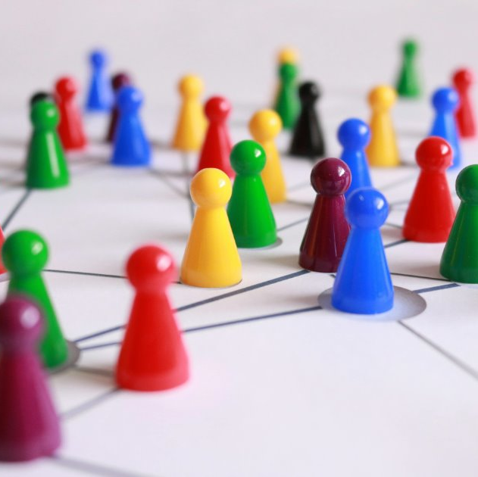
Χρήστες Κοινωνικών Δικτύων
Τα κοινωνικά δίκτυα έχουν γίνει βασικό μέρος της ζωής μας στον σημερινό ψηφιακό κόσμο. Δεν χρησιμοποιούνται πλέον μόνο για την επικοινωνία με φίλους, αλλά ορισμένες τρέχουσες πληροφορίες μπορούν να βρεθούν μόνο στα κοινωνικά δίκτυα.
Οι χρήστες εντάσσονται σε μια πλατφόρμα κοινωνικής δικτύωσης και αρχίζουν να συνδέονται - δικτυώνονται με άλλους χρήστες για προσωπικούς και επαγγελματικούς λόγους.
Οι χρήστες μπορούν να επιλέξουν από ποιον θέλουν να λαμβάνουν επικοινωνίες. Σε ορισμένες περιπτώσεις, η επικοινωνία είναι μονόδρομη, ενώ, σε άλλες, είναι πολυκατευθυντική.
Οι χρήστες μπορούν να ανταλλάσσουν πληροφορίες, να εκφράζουν απόψεις, να διερευνούν κοινά ενδιαφέροντα, να αναζητούν θέσεις εργασίας, να προωθούν τις επιχειρήσεις τους, να δημιουργούν σχέσεις και να αλληλεπιδρούν με άλλο τρόπο μεταξύ τους.
Τα κοινωνικά δίκτυα είναι πολύ δημοφιλή και έχουν γίνει η προτιμώμενη μέθοδος επικοινωνίας για τους περισσότερους ανθρώπους.

Slide 18
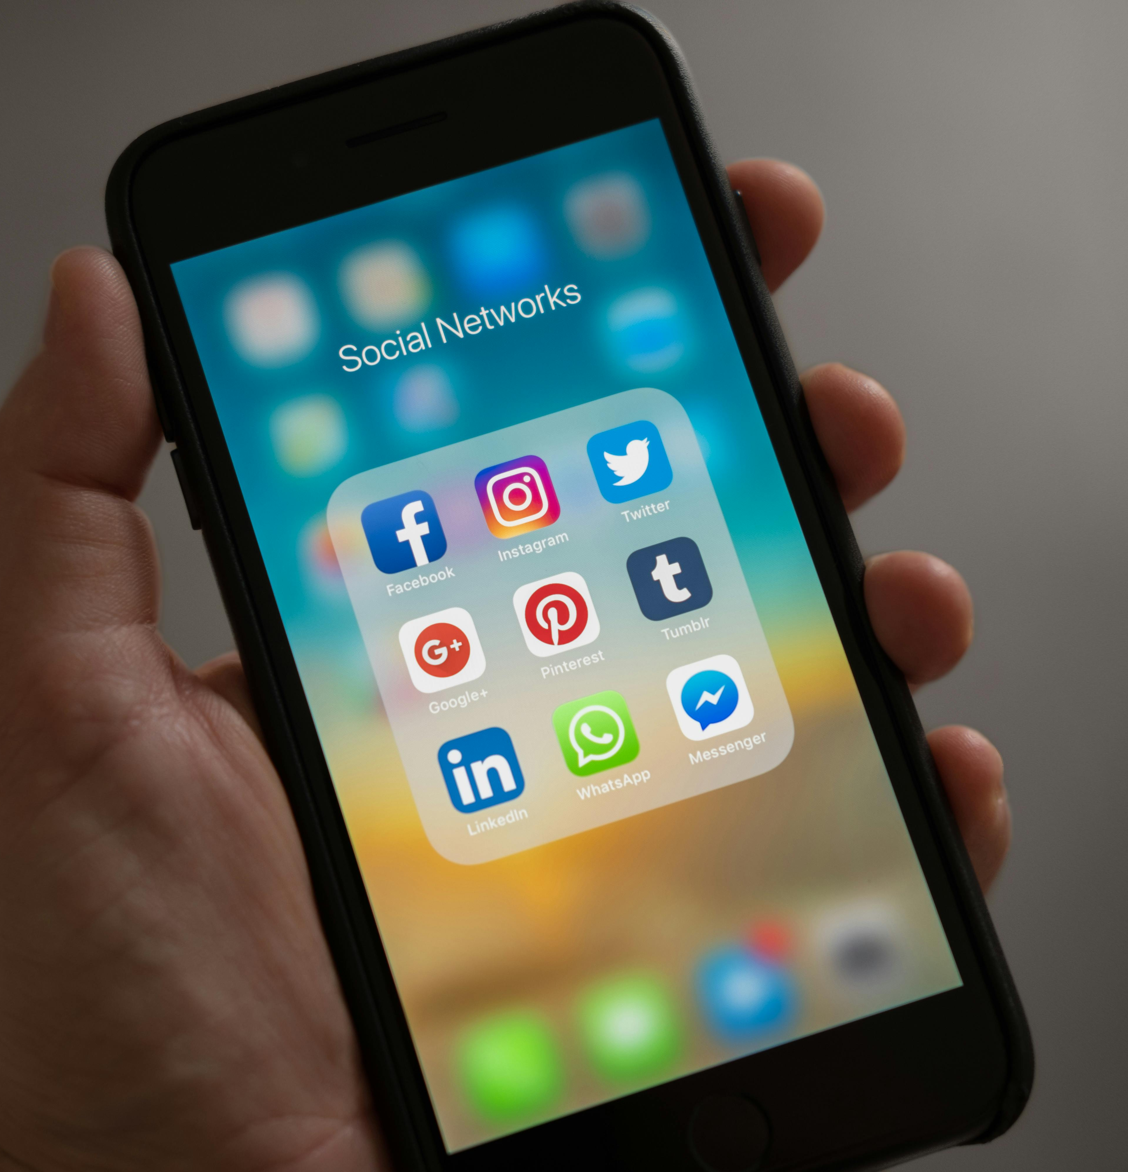
Πλεονεκτήματα κοινωνικής δικτύωσης
Παγκόσμια συνδεσιμότητα - άριστη παγκόσμια επικοινωνία
Σωστό μέρος για ευγενείς σκοπούς - φιλανθρωπικό έργο - το πιο σημαντικό πλεονέκτημα
Εργαλείο για την εκπαίδευση - ένα αποτελεσματικό εργαλείο για τη διευκόλυνση της εκμάθησης νέων δεξιοτήτων και εννοιών (DigiWELL)
Πληροφορίες και ενημερώσεις - λαμβάνετε επικαιροποιημένες πληροφορίες και ειδήσεις από όλο τον κόσμο.
Μοιραστείτε πληροφορίες καθημερινά - με τους αγαπημένους σας και μια ευρύτερη κοινότητα - εξαιρετικό εργαλείο για την ενίσχυση της δημιουργικότητας και της ταυτότητας σας
Ενταχθείτε σε μια κοινότητα - άτομα από άλλα υπόβαθρα, θρησκείες, κοινότητες και χώρες - εξαιρετικό εργαλείο γίνετε μέρος της πολυπολιτισμικής κοινωνίας
Μείωση της δεξιότητας της γρήγορης εξυπνάδας - με τον περιορισμό των συνομιλιών πρόσωπο με πρόσωπο σε πραγματικό χρόνο
Δικτύωση - χρησιμοποιείται για την αναζήτηση ευκαιριών απασχόλησης

Slide 19
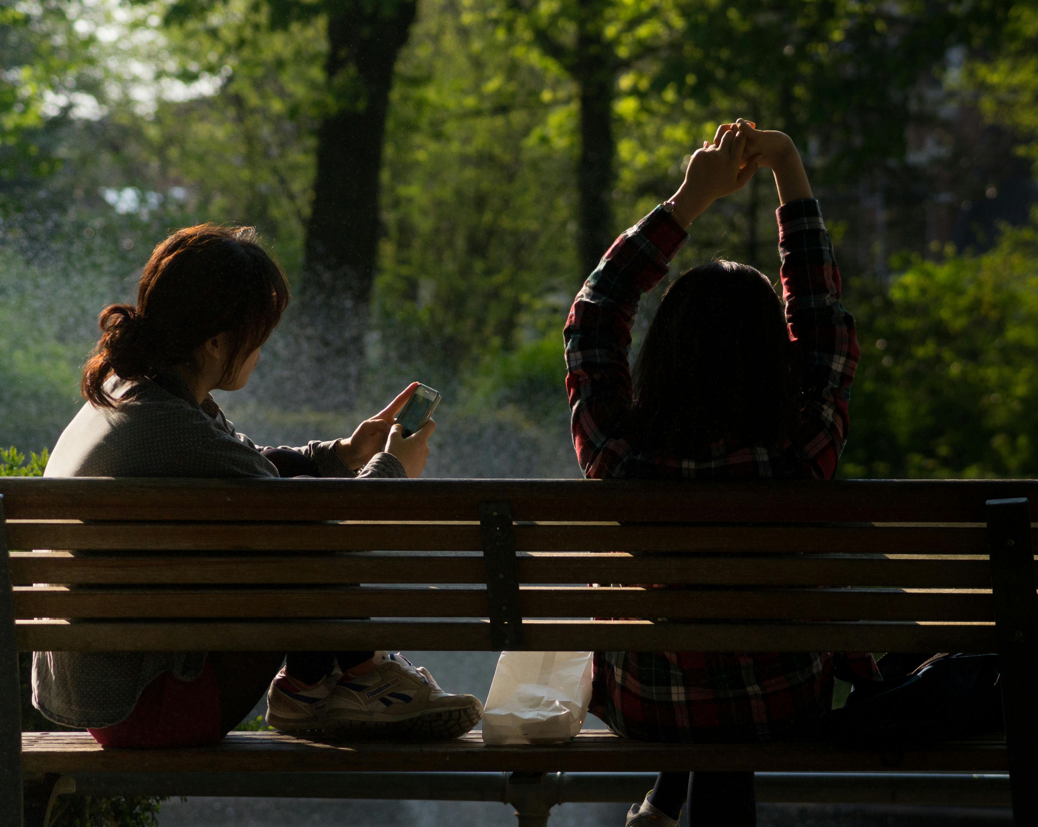
Μειονεκτήματα κοινωνικής δικτύωσης
Προβλήματα με την ιδιωτικότητα - τουιτάροντας ακατάλληλες πληροφορίες, μοιράζοντας πολλά από την καθημερινή σας ζωή με ένα μεγάλο κοινό, μοιράζοντας εν αγνοία σας την τοποθεσία σας στο διαδίκτυο, κάθε οντότητα σε όλο τον κόσμο έχει πρόσβαση σε οποιαδήποτε πληροφορία δημοσιεύετε.
Η ιδιωτική σας ζωή δεν είναι πια ιδιωτική...
Hacking - απόκτηση πρόσβασης στις προσωπικές πληροφορίες ενός άλλου ατόμου.
Έχουν υπάρξει πολλές περιπτώσεις όπου οι χάκερ κατάφεραν να ανατρέψουν την οικονομική και κοινωνική σταθερότητα ενός ατόμου.
Έλλειψη συναισθηματικής σύνδεσης - τα συναισθήματα & τα αισθήματα δεν εκφράζονται εύκολα στον διαδικτυακό χώρο.
Cyberbullying - παρενόχληση, απειλή ή ταπείνωση ενός ατόμου με την αποστολή δυσφημιστικών και ακατάλληλων φωτογραφιών, βίντεο ή μηνυμάτων.
Ψυχολογικός εθισμός - η υπερβολική χρήση των κοινωνικών δικτύων προκαλεί αποστασιοποίηση από την πραγματική ζωή.
Διάδοση ψεύτικων ειδήσεων - δημιουργία αναρτήσεων για ένα δημοφιλές θέμα χωρίς επαλήθευση που μπορεί να έχει αρνητικό αντίκτυπο στις γνώσεις των ανθρώπων.
Μην πιστεύετε ό,τι βλέπετε ή διαβάζετε στα κοινωνικά δίκτυα...

Slide 20
Επιθέσεις σε κοινωνικά δίκτυα
Για να κατανοήσουμε καλύτερα τη σημασία της προστασίας των λογαριασμών μας στα κοινωνικά δίκτυα, πρέπει να γνωρίζουμε πόσο διαδεδομένη είναι η πειρατεία στα μέσα κοινωνικής δικτύωσης. Αφήστε τους αριθμούς hacking στα μέσα κοινωνικής δικτύωσης να σας πουν την ιστορία
Σχεδόν 5 δισεκατομμύρια άνθρωποι έχουν τουλάχιστον έναν λογαριασμό στα κοινωνικά δίκτυα
Περισσότερος από τον μισό παγκόσμιο πληθυσμό κινδυνεύει να υποκλαπούν οι λογαριασμοί του στα μέσα κοινωνικής δικτύωσης
Στατιστικά στοιχεία hacking στα κοινωνικά δίκτυα
Το Σεπτέμβριο του 2021, ένας χάκερ προσπάθησε να πουλήσει προσωπικά δεδομένα που είχαν κλαπεί από 1,5 δισεκατομμύρια λογαριασμούς στο Facebook.
Το 2018 τουλάχιστον 30 εκατομμύρια λογαριασμοί του Facebook παραβιάστηκαν σε μία μόνο παραβίαση δεδομένων
Κατά μέσο όρο 1,4 δισεκατομμύρια λογαριασμοί κοινωνικών δικτύων παραβιάζονται κάθε μήνα το 2021-2022 ο αριθμός των λογαριασμών κοινωνικών μέσων που υπέστησαν πειρατεία αυξήθηκε κατά 1000%.
Η Google ανέφερε ότι το 20% των λογαριασμών των κοινωνικών δικτύων θα παραβιαστεί κάποια στιγμή
Πηγή: https://www.stationx.net/social-media-hacking-statistics

Slide 21
Ποιοι είναι στόχοι;
Ο καθένας μπορεί να γίνει στόχος για οποιονδήποτε λόγο, ανεξάρτητα από το ποιος είσαι, ποια πλατφόρμα χρησιμοποιείς, πόσα χρήματα έχεις.
Σύμφωνα με τις αναζητήσεις της Google, το 2024 κατά μέσο όρο 68.000 χρήστες του Facebook και 36.000 χρήστες του Instagram αναζητούσαν κάθε μήνα στο Google πληροφορίες σχετικά με τον τρόπο ανάκτησης ενός χακαρισμένου λογαριασμού.

Slide 22
Αρνητική πρακτική: Ο λογαριασμός μου στα μέσα κοινωνικής δικτύωσης παραβιάστηκε. Ήταν ένας εφιάλτης.
Ήταν Ιούνιος του 2022 όταν η Heather Dempsey ανακάλυψε ότι οι λογαριασμοί της στο Facebook και το Instagram είχαν παραβιαστεί. Από τότε, ζει τον συνεχή εφιάλτη της προσπάθειας να ανακτήσει τους λογαριασμούς της και να αναζητήσει μια εξήγηση για το τι συνέβη.Η Heather δεν εργάζεται σε μεγάλη εταιρεία, ούτε η δουλειά της σχετίζεται με τον κλάδο της τεχνολογίας, τους τομείς που πλήττονται συχνά από κυβερνοεπιθέσεις. Η Heather είναι η περήφανη ιδιοκτήτρια του Self-Care Center στη νοτιοδυτική Φλόριντα και ιδρύτρια της Elite Spa Pros Academy. Όμως η κατάληψη του λογαριασμού της στα μέσα κοινωνικής δικτύωσης της κοστίζει πολύ περισσότερο απ' ό,τι περίμενε.«Η πειρατεία είχε ως αποτέλεσμα την ισόβια απαγόρευση πρόσβασης στο Facebook και το Instagram», εξήγησε η Heather.Και οι δύο πλατφόρμες κοινωνικής δικτύωσης ήταν ζωτικής σημασίας για την επιχείρηση της Heather, καθώς τις χρησιμοποιούσε για να βρίσκει πελάτες, προβάλλοντας συχνά διαφημίσεις στους ιστότοπους.«Έμεινα άνεργη χωρίς εισόδημα και έπρεπε να σκεφτώ γρήγορα», δήλωσε η Heather. «Κατέληξα να ανοίξω μια τοπική επιχείρηση επειδή δεν θα μπορούσα να βρω τίποτα για να τα βγάλω πέρα».

Slide 23
Αρνητική πρακτική: Απάτη Κλοπή ταυτότητας
Πρόσφατα έπιασα μια influencer στο Facebook καθώς έπεσε θύμα οικονομικής απάτης. Μου κίνησε την περιέργεια. Έτσι, άκουσα την ιστορία της στο Shots: Είχε μια φίλη χρηματοοικονομική σύμβουλο, μια μέρα την προσέγγισε μέσω ενός κοινωνικού δικτύου και της συνέστησε μια κερδοφόρα επενδυτική ευκαιρία. Φαίνεται ότι κάποιος δημιούργησε την ίδια ταυτότητα με τη φίλη της και δεν της πέρασε ποτέ από το μυαλό ότι θα μπορούσε να υπάρχει κάποιος άλλος στην άλλη άκρη του καλωδίου. Συμβουλευόταν μαζί του για μεγάλο χρονικό διάστημα σχετικά με το πού να επενδύσει τα χρήματα και τελικά τα έστειλε στον συμφωνημένο λογαριασμό με μεγάλη πίστη ότι η φίλη της θα τα φρόντιζε. Την επόμενη μέρα, ο φίλος είχε ήδη αποσυνδεθεί από τον λογαριασμό, και εκείνη άρχισε να υποψιάζεται. Πολύ αργά δυστυχώς. Τα χρήματα βρίσκονταν ήδη στον απατεώνα και εκείνη είχε μόνο μάτια για κλάματα.

Slide 24
Ασφάλεια κοινωνικών δικτύων - Έναρξη
Η δημιουργία ενός προφίλ σε ένα κοινωνικό δίκτυο είναι θέμα λίγων λεπτών Από την αρχή, πρέπει να τηρούμε τη βασική ασφάλεια ή να ενημερώνουμε το συντομότερο δυνατό.
1 Εφαρμογή ισχυρού κωδικού πρόσβασης
Σημείωση: Ενημερώστε τους τακτικά για να τους ενισχύετε απέναντι στις εξελισσόμενες απειλές ασφαλείας
2 Ενεργοποιήστε τον έλεγχο ταυτότητας δύο παραγόντων
Σημείωση: Οι περισσότερες πλατφόρμες κοινωνικών δικτύων, όπως το Instagram, το LinkedIn, το Facebook, το TikTok και το Twitter, διαθέτουν αυτό το μέτρο ασφαλείας
3 Δημιουργήστε και ενημερώστε τις ρυθμίσεις ασφαλείας σε όλη την πλατφόρμα
Διαχειριστείτε τις ρυθμίσεις απορρήτου, ασφάλειας και προστασίας του λογαριασμού σας στα κοινωνικά δίκτυα
Σημείωση: Οι πλατφόρμες κοινωνικών δικτύων παρέχουν σήμερα εργαλεία και οδηγούς για την αύξηση της ασφάλειας του λογαριασμού σας
Facebook: «Γι' αυτό και παρέχουμε εργαλεία που βοηθούν να διατηρηθεί ο λογαριασμός σας ασφαλής και η ιδιωτική σας ζωή προστατευμένη.»

Slide 25
Ασφάλεια κοινωνικών δικτύων - συνιστώμενες πρακτικές
4. Ενημερώνετε τακτικά τους κωδικούς πρόσβασης - για την ενίσχυση της άμυνας έναντι των εξελισσόμενων απειλών ασφαλείας.
5. Μην επαναχρησιμοποιείτε κωδικούς πρόσβασης - για να αποφύγετε τη χρήση των ίδιων κωδικών πρόσβασης σε λογαριασμούς κοινωνικών δικτύων.
Η δημιουργία ισχυρών κωδικών πρόσβασης σημαίνει τη χρήση ενός συνδυασμού αλφαριθμητικών χαρακτήρων που δεν είναι εύκολο να μαντέψει κανείς, αλλά είναι δύσκολο να τους θυμάται όλους. Χρησιμοποιήστε ένα εργαλείο διαχείρισης κωδικών πρόσβασης.
6. Χρησιμοποιήστε εφαρμογές τρίτων με προσοχή
Πολλές εφαρμογές και παιχνίδια στις μέρες μας σας ζητούν άδεια για πρόσβαση στα προφίλ σας στα μέσα κοινωνικής δικτύωσης, ειδικά αν τις έχετε κατεβάσει μέσω ενός συνδέσμου στα μέσα κοινωνικής δικτύωσης. Οι περισσότερες εφαρμογές είναι αυθεντικές, αλλά ορισμένες συλλέγουν τα στοιχεία του λογαριασμού σας.
Πρόσβαση σε εφαρμογές που έχουν ελεγχθεί και είναι απαλλαγμένες από κακόβουλο λογισμικό ή ιούς:
Χρησιμοποιήστε το Google Play Protect ή τους ελέγχους ασφαλείας της Apple, οι οποίοι εκτελούν έναν έλεγχο ασφαλείας της εφαρμογής πριν από τη λήψη.
Παράδειγμα: μια γυναίκα έχασε σχεδόν 30.000 δολάρια αφού κατέβασε μια εφαρμογή τρίτου μέρους μέσω ενός συνδέσμου WhatsApp.
Η συνιστώμενη πρακτική είναι να κατεβάζουμε μόνο εφαρμογές που εμπιστευόμαστε με βάση τη δική μας εμπειρία ή τις κριτικές μας και να περιορίζουμε τα δικαιώματα σε μη αξιόπιστες εφαρμογές, περνώντας από την ενότητα Ρυθμίσεις στις συσκευές σας.

Slide 26
Ασφάλεια κοινωνικών δικτύων - συνιστώμενες πρακτικές
7 Διατηρήστε τον έλεγχο πρόσβασης - ελέγχετε τακτικά τον συνδεδεμένο λογαριασμό ηλεκτρονικού ταχυδρομείου σας
Οι πλατφόρμες κοινωνικών δικτύων συνήθως συνδέονται με τα email σας
Προειδοποίηση: Εάν η πλατφόρμα ανιχνεύσει ασυνήθιστη δραστηριότητα στο προφίλ σας ή νομίζει ότι κάποιος άλλος εκτός από εσάς προσπαθεί να αποκτήσει πρόσβαση στο λογαριασμό σας, θα λάβετε ένα μήνυμα ηλεκτρονικού ταχυδρομείου προειδοποίησης ασφαλείας. Ελέγχετε πάντα αν η διεύθυνση ηλεκτρονικού ταχυδρομείου από την οποία προέρχεται είναι επίσημη
8 Να είστε προσεκτικοί σχετικά με την επίθεση κοινωνικής μηχανικής
Προσοχή στις επιθέσεις phishing που σας παροτρύνουν να αποκαλύψετε ευαίσθητες πληροφορίες
Μην δημοσιεύετε ή αποθηκεύετε ευαίσθητες πληροφορίες ή δίνετε εξουσιοδοτήσεις στο διαδίκτυο, ακόμη και σε ιδιωτικά μηνύματα
Βεβαιωθείτε για την αυθεντικότητα του προφίλ του χρήστη πριν κάνετε κλικ σε οποιονδήποτε σύνδεσμο που περιλαμβάνεται στην ανάρτηση
Οι πλατφόρμες των κοινωνικών δικτύων, όπως και κάθε άλλη, είναι γεμάτες ψευδείς ειδήσεις και παραπληροφόρηση
Δείτε αν κάποια αξιόπιστη ειδησεογραφική αρχή έχει αναφέρει την ίδια είδηση
Ψάξτε για γραμματικά λάθη και ειδικούς χαρακτήρες στον σύνδεσμο
Σε περίπτωση διαρροής δεδομένων, οι χάκερ θα μπορούσαν να χρησιμοποιήσουν αυτές τις πληροφορίες για να διεισδύσουν στον λογαριασμό σας

Slide 27
Συμπέρασμα για τα κοινωνικά δίκτυα
Η προστασία των προσωπικών δεδομένων και η ελαχιστοποίηση του κινδύνου ασφάλειας είναι βασικό καθήκον όλων των χρηστών, καθώς οι πλατφόρμες κοινωνικών δικτύων αυξάνονται σε δημοτικότητα και διασύνδεση.
Η προστασία του λογαριασμού σας στο Κοινωνικό Δίκτυο από απειλές για το απόρρητο και την ασφάλεια δεν είναι πολύ δύσκολη, αν ακολουθήσετε τις συνιστώμενες βασικές πρακτικές που σας προειδοποιούν για ύποπτες δραστηριότητες και σας προστατεύουν από την απάτη στον κυβερνοχώρο.

Slide 28
Δωρεάν άδεια χρήσης
Το προϊόν που αναπτύχθηκε εδώ στο πλαίσιο του έργου «Building Digital Resilience by Making Digital Wellbeing and Security Accessible to All 2022-2-SK01-KA220-ADU-000096888» αναπτύχθηκε με την υποστήριξη της Ευρωπαϊκής Επιτροπής και εκφράζει αποκλειστικά τη γνώμη του συγγραφέα. Η Ευρωπαϊκή Επιτροπή δεν ευθύνεται για το περιεχόμενο των εγγράφων
Η δημοσίευση αποκτά την άδεια Creative Commons CC BY- NC SA.
Η άδεια αυτή σας επιτρέπει να διανέμετε, να αναμειγνύετε, να βελτιώνετε και να αξιοποιείτε το έργο, αλλά μόνο μη εμπορικά. Κατά τη χρήση του έργου καθώς και αποσπασμάτων από αυτό πρέπει:
1.να αναφέρεται η πηγή και να δίνεται σύνδεσμος προς την άδεια χρήσης και να αναφέρονται οι πιθανές αλλαγές. Τα πνευματικά δικαιώματα παραμένουν στους συγγραφείς των εγγράφων.
2.το έργο δεν μπορεί να χρησιμοποιηθεί για εμπορικούς σκοπούς.
3.αν ανασυνθέσετε, μετατρέψετε ή αξιοποιήσετε το έργο, οι συνεισφορές σας πρέπει να δημοσιεύονται με την ίδια άδεια χρήσης που ισχύει και για το πρωτότυπο.
Αποποίηση ευθύνης:
Χρηματοδοτείται από την Ευρωπαϊκή Ένωση. Ωστόσο, οι απόψεις και οι γνώμες που εκφράζονται είναι αποκλειστικά του/των συγγραφέα/ων και δεν αντανακλούν κατ' ανάγκη τις απόψεις και τις γνώμες της Ευρωπαϊκής Ένωσης ή του Ευρωπαϊκού Εκτελεστικού Οργανισμού Εκπαίδευσης και Πολιτισμού (EACEA). Ούτε η Ευρωπαϊκή Ένωση ούτε ο EACEA μπορούν να θεωρηθούν υπεύθυνοι γι' αυτές.

